Slide 1
Стратегии подготовки к ЕГЭ по английскому языку 2022
Выполнила:
Миранович Е.А.

Slide 2
Письменная часть

Slide 3
Критерии оценивания выполнения задания 40 высокого уровня сложности (максимум 14 баллов)

Slide 4
Ученику нужно будет выбрать, какое задание он захочет делать, и написать перед описанием проекта соответствующую цифру в бланке – 40.1 или 40.2.
Рекомендуемое время написания задания 40 на экзамене – 60 минут.

Slide 5
Алгоритм написания
Отводите 60 минут на это задание.
Просмотрите оба проекта и решите, какой из них понятнее и легче описать.
Читайте тему проекта и набрасываете в двух словах, что вы скажете на каждый пункт плана. После того, как набросали, проверяете всё и убеждаетесь, что все написанное СООТВЕТСТВУЕТ ТЕМЕ ПРОЕКТА.
Напишите проект на черновик. Если у вас осталось мало времени – пишите сразу на чистовик.
Проверьте ошибки. Здесь советую вспомнить свои типичные “ляпы” и проверить работу на них.
Перепишите на чистовик. Проверьте ошибки, проверьте, что написали номер задания (40.1 или 40.2) в начале.
P.S. – Если вы читаете задание на экзамене и понимаете, что не знаете какое-то слово в теме, не паникуйте! Успокойтесь и попробуйте угадать, как это слово может переводиться.

Slide 6
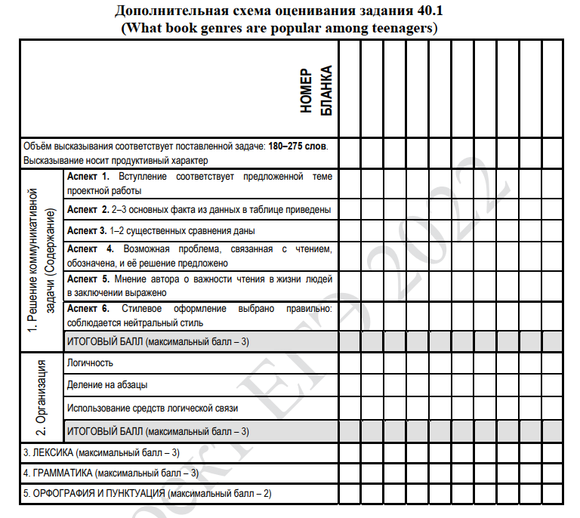
Её полезно показать ученику при подготовке и вместе заполнять, оценивая по ней сначала написанные вами (или другими учениками) проекты, а потом проект самого учащегося.

Slide 7
Образец выполнения задания 40 Вступление: This project aims to outline the main features concerning usage of smartphones in the past years and to dwell on the purposes people use them for. Отчёт по 2-3 пунктам: Firstly, it is clearly seen from the table, that people mostly need their cells for calling and sending e-mails, giving 78% and 79% respectively. Nevertheless, finding information in the Internet is also crucial, which is shown by 58% of respondents. Сравнение: Surprisingly, while 58% of people, taken part in the survey, use their phones for surfing the Internet, just 15% of respondents pay for goods and services via the smartphones. It also seems interesting, that making calls is not the main purpose, people buy phones for. According to the table, this option gets 78% of the answers, while e-mailing gets 1% more, with 79% in total. Проблема и предложения: As it is clearly seen, in the modern world smartphones are not only means of getting in touch by calling, but also providers of information, goods, services and entertainment. It seems to me obvious, that modern companies should develop further applications for mobile phones, so that people can easily satisfy most of their needs via the phones. I propose all modern companies to pay more attention and divide rich financial sources for this purpose. Выводы: Summing up, in the modern constantly changing world it is significant to be on the competitive edge. Reality shows us, that cells are no longer just phones, but a kind of personal helpers and means for various purposes in lives. Bearing that in mind, it is extremely important for modern companies to provide their services through mobile applications.

Slide 8
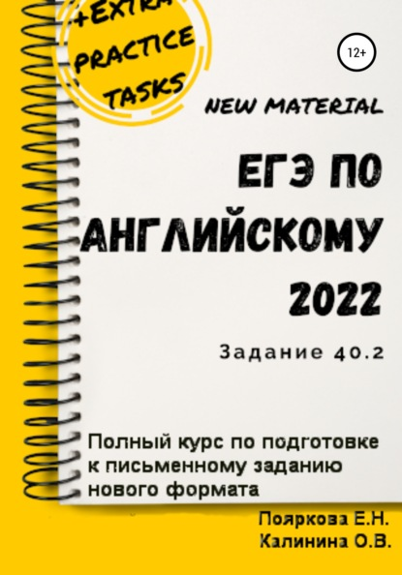
Conclusion Opinion Finally… In my opinion,… In conclusion…. To my mind,… To sum up… Personally, I believe.... In summary, …. It seems to me that… Therefore,.... I am convinced that….
Use the words from the table to complete sentences: Many people say that smartphones can harm our eyes. P__________, ___ b___________ that we should reduce the screen time. I__ c________ we see that Greece is one of the most popular tourists` destinations. About 50% of citizens own two or more cars. T___________, they pay more taxes than the others. Despite the common opinion, i__ s______ t__ m__ that milk isn`t healthy. F__________, it is clear that rock music does not interest as many people as pop songs do. I__ s____________, we need to take better care of the poor in our city. How would you s____ u___ his writing? * 2. What do you think about pop music?

Slide 9
Fill in the gaps using the words below. Firstly according to Also Therefore Moreover As we can see For example Secondly calls communication less Smartphones Probably __________(1) have become one of the most important parts of our everyday lives during the past few years: people use them not only for __________(2), but also for a range of different purposes. I have found some useful data on the issue of what people use their smartphones for in Zetland to help me with the project on the subject. __________(3), it is important to mention that the most common purpose of using a smartphone, __________(4) the diagram, is giving and receiving emails. __________(5), calls are very popular with the users too. __________(6), paying for purchases appears to be the least common aim of smartphone usage. __________(7), the diagram shows us clearly that paying with a bank card linked to your phone is about two times __________(8) popular than playing games on the device, which can show us that a modern smartphone is a tool for entertainment. __________(9), smartphones have become a crucial part of life nowadays. __________(10), we already use emails more than real calls, which means that human __________(11) does not interest us as it did a decade ago. __________(12), it can lead to the lack of social skills of future generations. So, maybe people should spend more time talking to each other (in real life, preferably), because, in the end, we are social creatures. __________(13), in my opinion, smartphones make our lives by all means convenient, which is great, but we should not let ourselves forget how to spend time without them, because the real world is more fascinating than a device screen.

Slide 10
Устная часть

Slide 11
Устная часть – 20 баллов
Эта часть экзамена проходит в отдельный день. Время выполнения заданий, включая время подготовки, увеличилось на две минуты и составляет теперь 17 минут. В устную часть ЕГЭ по английскому языку в 2022 году войдут четыре задания. за 17 минут нужно пройтись по четырем разделам, которые проверят навыки фонетического чтения, «спонтанной речи», а также умение задавать вопросы. Сдаётся всё под запись на ПК.

Slide 12
В раздел 5 «Говорение» экзаменационной работы 2022 г. внесены следующие изменения. В задании 2 (условный диалог-расспрос) сокращено количество вопросов, которые должен задать участник экзамена, с 5 до 4. Соответственно, максимальное количество баллов за выполнение задания 2 – 4 балла. В задании 3 (условный диалог-интервью) необходимо ответить на 5 вопросов интервьюера на актуальную тему. Каждый ответ на вопрос интервьюера оценивается от 0 до 1 балла. Максимальное количество баллов за выполнение задания 3 – 5 баллов. В задании 4 предлагается оставить голосовое сообщение другу, вместе с которым выполняется проектная работа. В этом сообщении надо кратко описать две фотографии-иллюстрации к теме проекта, обосновать выбор фотографии-иллюстрации и выразить своё мнение по теме проектной работы. Соответствующие изменения были внесены в критерии оценивания выполнения задания. Максимальное количество баллов за выполнение задания 4 – 10 баллов. Время выполнения письменной части работы увеличено на 10 минут и составляет 3 часа 10 минут. Время выполнения заданий устной части работы увеличено на 2 минуты и составляет 17 минут.

Slide 14
Задание 1 осталось без изменений, несмотря на то, что в перспективной модели планировали изменить критерии оценивания. От экзаменуемого потребуется продемонстрировать непринужденное чтение английского текста в объеме 10 ± строчек. Причем сделать это нужно в ограниченное время, а именно — 1,5 минуты.

Slide 16
Самые распространенные ошибки участников ЕГЭ по английскому в задании 1 устной части можно разделить на такие составляющие:
ФОНЕТИКА
неверное произношение/чтение слов, которые содержат звук [ŋ];
неверное произношение слов, которые читаются не по правилам, например,: Christmas, Santa Claus, clothes, special, vegetarian.
РИТМИКО-ИНТОНАЦИОННЫЙ РИСУНОК
неверная интонация (например, в утвердительных предложениях интонация должна быть с нисходящим тоном, а не наоборот);
неверная расстановка пауз, фразового ударения. Например служебные слова такие как артикли, предлоги, союзы, частицы, вспомогательные и связующие глаголы, наречия степени (a, the; of, on; and, or; to; can; more, less) не несут на себе фразового ударения в отличие от знаменательных слов (существительные, глаголы).
НАВЫК ЧТЕНИЯ
участники ЕГЭ добавляют окончания или не дочитывают их;
добавляют лишние слоги в словах;
вставляют слова, которых в тексте нет, чаще всего артикли и предлоги;
пропускают три или более слова подряд, даже целые строчки. Такие ответы оцениваются в 0 баллов.

Slide 17
Подготовка к заданию 1. ЕГЭ по английскому языку
Чтение вслух,
разминка речевого аппарата в разном формате и уровне: слова и/или предложения, рифмовки, скороговорки, отрывки текстов, – must do независимо от плана.
подготовка к этому заданию устной части ЕГЭ требует сфокусированности и автоматизации, поэтому получить максимальный балл за чтение небольшого отрывка вполне реальная задача.
План подготовки к ЕГЭ по английскому может выглядеть так:
1.Выбор текста по уровню сложности. Для примера возьмем отрывок из учебника .
2. Прослушиваем запись один раз.
3. Разбираем незнакомые слова, расставляем паузы, подчеркиваем смысловые фразы.
4. Слушаем еще раз отрывок.
5. Чтение этого же отрывок вслух, соблюдая интонацию, паузы, правила чтения.
6. На 3-4 раз чтения отрывка записываем вариант на видео
7. Анализируем ошибки.

Slide 18
Совет учащимся
Используйте любую возможность читать вслух на английском, слушать подкасты с разными акцентами, например, из приложения Google podcasts.
Сверяйте незнакомые слова со словарем, где можно и послушать произношение.
Например, Cambridge English Dictionary, Merriam-Webster’s Learner’s Dictionary. Используйте тексты с готовыми аудио записями, где можно сделать самопроверку.

Slide 19
В задании 2 предлагается ознакомиться с рекламным объявлением и задать четыре вопроса на основе ключевых слов. Время на подготовку – 1,5 минуты, 20 секунд на каждый вопрос. Максимально возможный балл – 4. Ранее нужно было задать пять прямых вопросов и максимально можно было заработать 5 баллов. Единственное, на что здесь стоит обратить внимание, — критерии: задаваемый вопрос должен иметь «правильную грамматическую форму прямого вопроса». Иными словами, никаких косвенных вопросов. Всё просто и по существу.

Slide 20
Пример ответов к заданию 2 устной части ЕГЭ:
What is the minimum age for a bicycle trip?
How do I prepare for a bike ride?
How many people are there in the group?
Do you offer any accommodation for the night?
Темы для вопросов всегда будут разными (спортивные клубы, (цветочные) магазины, города, посещение музеев, туризм, досуг, учебные заведения), но формат задания не меняется, в том числе и в 2022 году. Несмотря на разнообразие тематик, структура вопросов остается прежней. Решив пару десятков примеров, можно автоматом получить отличный балл, так как будет ощущение, что всё это вы давно делали, только повторите в нужный момент.

Slide 21
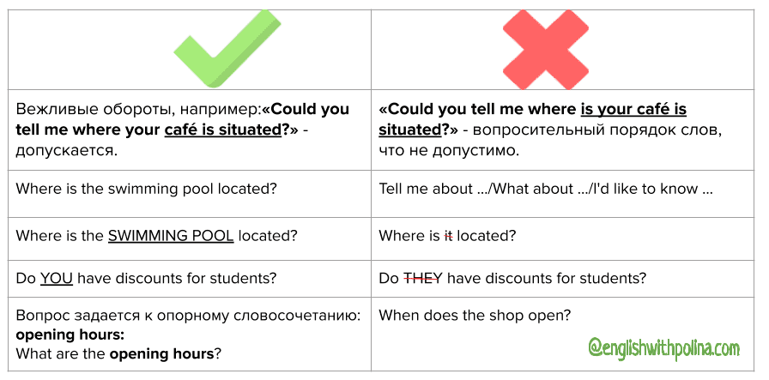
Типичные ошибки, которые носят общий характер.

Slide 22
Участники экзамена допускают лексико-грамматические ошибки или задают ничего не значащие вопросы:
Where is the location? Where is the location situated? Правильный вариант: Where is your sports club situated?
What type of cars are used? Правильный вариант: What type of cars is used?
Is the tuition fee available? Правильный вариант: Is there a tuition fee? Do you have a tuition fee?
When did you go to the park in the evening? Правильный вариант: When did you go to the park?
!! Эксперт оценивает только последний вопрос из прозвучавших за отведенное время для каждого пункта плана. Поэтому, если вы думаете, что ошиблись, у вас есть время в течение 20 секунд задать этот же вопрос правильно. Если в исправленном вами вопросе ошибка, то количество баллов – 0.
Используйте лексику самого задания, опорные слова, так как разнообразие синонимов в этом случае никак не оценивается.

Slide 23
Правило и пример образования прямых вопросов в английском языке Шаг 1. Разберитесь в прямых вопросах.

Slide 24
Шаг 2. Научитесь задавать вопросы в Present Simple.
Чтобы задать вопрос в грамматическом времени Present Simple, нужно добавить в самом начале вопроса вспомогательный глагол DO (I, you, we, they) или DOES (he, she, it).
Вопрос 4 Do you offer any accommodation for the night? из рисунка 1 отлично иллюстрирует это правило. При этом, смысловой глагол, в данном случае это offer, остается в начальной форме, т.е. без перемен.
Перед вспомогательным глаголом DO/DOES может стоять вопросительное слово: WHO/ WHAT/ WHY/ WHERE/ WHEN/ HOW/ HOW MUCH/ HOW MANY/ HOW LONG/HOW FAR. How do I prepare for a bike ride? – вопрос 2 к рисунку 1 данного поста.
!! DO/DOES НЕ используются с BE. Глагол BE ставится в начале вопросительного предложения. ПЕРЕД этим глаголом может идти вопросительное слово, а ПОСЛЕ него – подлежащее.
1. What is the minimum age for a bicycle trip?
3. How many people are there in the group?

Slide 25
Как подготовиться к заданию 2 ЕГЭ. Английский язык
Придерживаясь нескольких несложных техник, можно сдать это задание на максимальный балл.
Повторите правило образования прямых вопросов и грамматическое время Present Simple.
Создайте свой список типовых вопросов с примерами. Сгруппируйте его по таким шаблонам:
Location – Местоположение.
Where is the swimming pool /fitness (riding) club /flower boutique /clinic/clothing (book) store/ fast food restaurant /ballet (driving) school situated?
IF в одном из пунктов означает, что нужно задать общий вопрос, обращая внимание на используемые глаголы в предложении. Например, BE и CAN:
If it’s a paperback edition. Вопрос : Is it a paperback edition?
If one can buy it online. Вопрос : Can anyone buy it online?
If individual sessions are possible. Вопрос: Are individual sessions possible?
Availability – доступность, наличие.
Swimming pool. Вопрос: Is there a swimming pool?
Sports facilities. Вопрос: Do you have any sports facilities?
Flights to London. Вопрос: Do you have flights to London?

Slide 26
Как подготовиться к заданию 2 ЕГЭ. Английский язык
Придерживаясь нескольких несложных техник, можно сдать это задание на максимальный балл.
Повторите правило образования прямых вопросов и грамматическое время Present Simple.
Создайте свой список типовых вопросов с примерами. Сгруппируйте его по таким шаблонам:
Цены, деньги, оплата
Price for a lesson. Вопрос: What is the price for one lesson?
Membership fee. Вопрос: What is the membership fee?
Количество (уроков, людей в группе).
Number of members in the club. Вопрос: How many members are there in the club?
Number of bridges you ‘ll visit. Вопрос : How many bridges are there to visit?
Предложения чего-либо (скидки, жилье, виды услуг или товаров).
Vegetarian dishes. Вопрос: Do you offer any vegetarian dishes?
Accommodation for the night. Вопрос: Do you offer any accommodation for the night?
Discounts for students. Вопрос: Do you offer any discounts for students?
Даты, время и длительность (урока, перелёта, поездки)
Duration of the trip. Вопрос: How long is the trip?
Opening hours. Вопрос: What are the opening hours?
Departure dates. Вопрос : What are the departure dates?

Slide 27
В задании 3 предлагается дать интервью на актуальную тему, развернуто ответив на пять вопросов (40 секунд на каждый ответ).
Задание представляет собой уже хорошо знакомую нам по устной части ОГЭ форму диалога с электронным ассистентом.

Slide 28
Ваш ответ может и должен содержать в себе ваше мнение, где вы соглашаетесь или не соглашаетесь с информацией, даете совет или объяснение.
При этом нужно четко и правильно формулировать мысли, используя речевые конструкции английского языка.
Как отвечать на вопросы задания 3. ЕГЭ английский.
5 вопросов;
2-3 предложения на вопрос;
40 секунд на каждый ответ;
За каждый верный ответ – 1 балл.
Вопросы вы будете слышать, а не видеть. Поэтому тренировать понимание английской речи на слух – это одна из необходимых стратегий подготовки к заданию 3 устной части ЕГЭ по английскому.
Записывайте опорные слова вопроса во время его прослушивания.
Некоторые вопросы могут состоять из 2-х частей как в демоверсии 2022 года. В этом случае нужно ответить также 2-3 фразами.
Если у вас осталось время после того, как вы ответили на вопрос, то рекомендую просто подождать следующего вопроса, а не заполнять паузы, так как это может сыграть не в вашу пользу.
Для выражения своего мнения используйте фразы: I believe/ In my opinion/ To my mind/ Personally, I believe и т.д.;
Пример: Do you prefer to give handmade gifts or buy them in a store? Неправильно: I don’t know или кратко yes/no. Правильно: Well, I prefer to make a present by hand because it’s personal and helps people feel special and loved. Besides, the person you are giving this gift can know that it is unique and made with soul.

Slide 29
Если вы ошиблись во время ответа, то вы можете начать отвечать заново. Эксперт зачтет последнюю версию вашего ответа на вопрос.
Если вы не поняли или не услышали вопрос, – не паникуйте! Ведь вам уже знакома тема, которая объединяет все 5 вопросов, например, хобби, каникулы.
Самое простое – заполните паузу общими фразами: Hmm, that’s an interesting question… I’d say…Hmm, I haven’t thought about it before, but I can’t say for sure.
Если вы собрались с мыслями, и у вас осталось время, то дайте уточняющий и универсальный ответ, например, по теме “Summer Holidays”: Thank you for your question. Well, summer holidays are especially great when I can enjoy the time with my family and friends.
В любом случае, делайте все возможное, чтобы избежать набившее оскомину I don’t know.
Лучше сказать немного, но что-то универсальное и грамматически верное. Таким образом, вы покажете, что, как минимум, делаете попытку размышлять на английском вслух, а это скорее добавит балл, чем нет.
И еще. Фантазируйте, развивайте мысль на английском языке. Правда в данном случае для экзаменатора не настолько важна. как ваш навык правильно выстраивать коммуникацию, выбор лексики и соблюдение грамматических норм.

Slide 31
Ответ
I live in Nizhny Novgorod. And hmm, it’s in Central Russia. Summer comes at the beginning of June, and usually, it’s sunny and warm with an average temperature of +20 there.
Well, Nizhny is one of the largest cities in the country. And you know, it’s popular among tourists for the Oka and Volga rivers as well as for its rich history.
I live with my parents and my younger brother Alex. My mum is an accountant and my dad works as an engineer. As for my little brother, next year he goes to the first grade. Yeah, he’s a big boy now.
When I was seven, I used to go to the countryside to visit my grandparents during my summer holidays. I played outdoor games with my friends there. We used to ride bikes, go fishing and just have fun around.
Actually, in ten years I would like to go to the seaside and try out some new activities, like surfing or paragliding. I think I could do that with my best friend Olga. She is also fond of sport.

Slide 32
Как подготовиться к интервью на ЕГЭ.
1. Тренируйте ощущение времени. Т.е. вам обязательно нужно уложиться в 40 секунд вашего ответа. При этом можно себя записывать на диктофон и анализировать не только ошибки, но и то, что вы успели или не успели сказать.
2. Тренируйте понимание английской речи на слух.
Слушайте подкасты 6 minute English или любой другой по интересам на Google Podcasts, Apple Podcasts. Повторяйте вслух фразы из подкаста.
Читайте вслух (отрывок) по любой интересной теме статьи, например на newsela.com.
Общайтесь с англоговорящими ровесниками на epals.com.
Скачайте бесплатное приложение Cake или English Speaking Practice в своем смартфоне.
3. Повторяйте грамматику (времена Present/Past/Future) и тематическую лексику. Не забывайте использовать linking words: Hmmm… Alright, but in general Of course It’s ___ actually Basically
Достаточно полный список вводных и связующих слов я нашла по этой ссылке. https://english4real.com/resource_writing_phrases.html
4. Записывайте себя на диктофон, выполняя задание 3. Попросите того, кто хорошо знает язык, проверить ошибки, чтобы их не повторять.
5. Получить максимальный балл за это задание реально, если вы отрабатываете варианты ответов из сборников или сайта ФИПИ, при этом имитируя обстановку экзамена, т.е. шумовые помехи.

Slide 33
В задании 4 предлагается проблемная тема для проектной работы (например, “Life without gadgets”) и две фотографии. Время на подготовку – 2,5 минуты. На само высказывание дается 3 минуты (2-3 предложения на каждый пункт плана, всего 12-15 предложений).

Slide 34
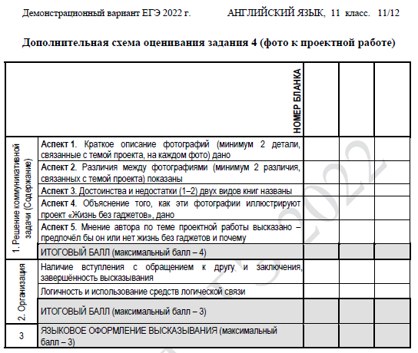

Slide 35
Что и как нужно сделать в данном задании согласно рекомендациям ФИПИ:
Вдумайтесь в тему проектной работы, анализируя фотографии. В демоверсии тема “Жизнь без гаджетов”. На фото одна девушка с бумажной книгой, другая – с электронной книгой, т.е. гаджетом. Очевидно, они решают какие-то задачи разными способами, например, ищут информацию, – с гаджетом и без него.
Такой первичный анализ помогает следовать теме и ответить на вопросы плана.
Начинайте говорить, обращаясь к другу по имени и предлагая обсудить две фото, которые вы нашли для проекта. Hi Dima! I’ve found a couple of photos for our project and I’d like to share some thoughts about it.
Следующий шаг – опишите фото, давая каждой по две характеристики связанной с темой проекта. Т.е. вы говорите о том, что видите на каждой картинке. In the first photo it’s a girl holding a paper book. She is in a library. In the second photo I can see another girl sitting on a sofa at home.
Сравните две фотографии. Различия могут быть в местах действиях, видах деятельности, выборе стиля жизни, привычек, хобби, блюда, но обязательно связаны с темой проекта.

Slide 36
Примерный ответ
Introduction.
Hi Dima! I’ve found a couple of photos for our project “Life without gadgets” and I’d like to share some thoughts about it.
п.1 Give a brief description of the photos, justifying the choice of the photos for the project;
In the first picture, it’s a girl holding a paper book in a library.
She looks delighted to spend her time there.
While in the second photo, it’s a girl sitting on a sofa with an e-book in her hands.
She is smiling and looks happy, too. As you can see these two pictures are related to our project .
п.2 Say in what way the pictures are different, justifying the choice of the photos for the project;
п.3 Mention the advantages and disadvantages (1-2) of the two types of books;
In my opinion, these types of books have both advantages and disadvantages.
Some people choose paper books because they prefer interacting with a book when turning pages, smelling the paper. On the other hand, making paper needs trees and energy that is not good for environmental protection.
As for digital books, one of the advantages is that students can use them anytime from anywhere for their classes. However, reading an e-book in the sunlight is not healthy for human eyes.
п.4 Express your opinion on the subject of the project – whether you would like to live without gadgets and why;
As for me, I would like to use gadgets. They help me much with my school projects, staying in touch with my friends from abroad and even tracking the progress of my physical exercises.
Final Phrase.
That’s all I wanted to say. I hope, you like the photos. See you soon.

Slide 37
Психологический настрой на обучение важен не меньше, чем подборка правильного материала. Постоянная учеба, большие нагрузки, репетиторы и ответственность за свои поступки способны довести школьника до нервного срыва и тотальной усталости, поэтому важно давать ему право на отдых и бездельничество.

Slide 38
Good luck!

